Slide 1
Система за управление на инвентар
Курсов проект изготвен от:
Иван Ивайлов Милев ФК № 121218022 гр. 51
Програмни Среди 2021г.

Slide 2

идея

Slide 3
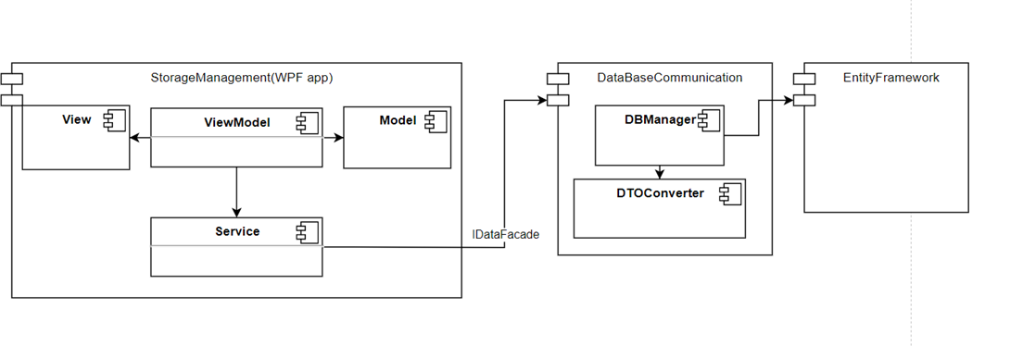
Архитектурен ДИЗАЙН

Slide 4

Използвани технологии

Slide 5

Демонстрация ревю на кода

